Slide 1
به نام آرام بخش دلها

Slide 2

کاش در اين رمضان لايق ديدار شويم
سحری با نظر لطف تو بيدارشویم

Slide 3

صلوات خاصه علی بن موسی الرضا (علیه السلام)

Slide 4
با تشکر و سپاس از:
جناب آقای دکترمجتبی بذر افشان مقدم
معاون محترم سازمان امور دانشجویان
جناب آقای دکتر محمدحسن یوسفی
مدیرکل امور دانشجویان داخل

Slide 5
تهیه و تدوین :
دکتر محمد ابراهیمی پور: رییس اداره خدمات آموزشی
سرکار خانم خدیجه رباط جزی: معاون اداره خدمات آموزشی

Slide 6
اهميت و نقش تکنولوژی آموزشی، تکنولوژی
اطلاعات، فناوري اطلاعات و ارتباطات در آموزش

Slide 7
عصر حاضر ترکیبی از اطلاعات، دانش و ارتباطات می باشد. عصری که انسان خود را بیش از گذشته نیازمند به دانستن و داشتن برقراری ارتباطات و کسب دانش و اطلاعات مورد نیاز می داند. امروزه با توجه به رشد و توسعه تکنولوژی، فناوری اطلاعات و ارتباطات متفاوت و پیشرفته، امکان برقراری سریع ارتباط و تبادل سریع اطلاعات بیش از پیش میسر گشته است. افراد درهرکجا که باشند می توانند آخرین اطلاعات مورد نیاز خود را در زمینه های مختلف به دست آورند.

Slide 8
نباید این موضوع را به دست فراموشی بسپاریم که بیشترین تاثیر بر روی محیط های آموزشی گذاشته شده است. کاربرد تکنولوژی های آموزشی، فناوری اطلاعات و ارتباطات درآموزش باعث شده است تا محیط آموزشی تحت تاثیر اثر بخش محیط یادگیری مجازی قرار بگیرد. این امرسبب میشود تا ارتباطات میان افراد به منظورآموزش، یادگیری و گسترش دانش به گونه ای فزاینده ازطریق سیستم های دیجیتالی والکترونیکی امکان پذیرشود. با حضور محسوس و ملموس کامپیوتر در کلیه امور آموزشی و غیر آموزشی بالاخص گسترش شبکه های رسانه ای مانند: اینترنت، پست الکترونیک، وبلاگها، وب سایت ها و سایت های مختلف به عنوان یک منبع قوی تامین نیازهای اطلاعاتی و آموزشی و دسترسی آسان و ارزان برای بدست آوردن نیازهای خود، می توان منابع اطلاعاتی بسیار عنی تری را نسبت به گذشته فراهم کرده تا در جهت آموزش، ( یاددهی-یادگیری) در اختیار فراگیران قرار گیرد.

Slide 9
تکنولوژی آموزشی و فناوري اطلاعات وسایل و ابزاری قدرتمند هستند که می توانند در كمترين زمان ممكن ميان مردم جهان ارتباط برقرار سازند. اين وسایل و ابزار ارتباطي با دانش، اطلاعات، مربی و متربی مرتبط هستند. بنابراین تکنولوژی آموزشی، تکنولوژی اطلاعات، فناوري اطلاعات تمام ابعاد زندگي انسان قرن بيست و يكم را در تمام زمینه های اعتقادی، فرهنگی، سياسي، اقتصادي، نظامی، اجتماعي و آموزشي تحت تاثیرقرار داده است، به گونه‌اي كه انگیزه یاد گیری افراد را افزایش وآنها را به سمت و سوی فراگیری کاربردی این وسایل و سیستم ها هدایت نموده است. از این رو بازنگری در شیوه های سنتی و جایگزینی آن با شیوه های نو برای تجهیز و ایجاد تسهیلات لازم به فراگیران، ضرورت مهارت های شناختی و تخصصی احساس می گردد.

Slide 10
لذا استفاده از تکنولوژی آموزشی، تکنولوژی اطلاعات، فناوری اطلاعات و ارتباطات برای دست یابی به اهداف یاد دهی - یادگیری اثربخش برای همه اجتناب ناپذیر است. گسترش تکنولوژی آموزشی، تکنولوژی اطلاعات، فناوری اطلاعات و ارتباطات باعث تغييرات اساسی درکی؟ چگونه؟ ، چه؟ ، ‌چه كسي؟ ، كجا؟ ، چه موقع و چرايي یاد دهی - يادگيري ها شده است . ما امروزه شاهد نقش حساس و پر اهمیت (حیاتی) رسانه هاي جمعي ، وسايل ارتباطي و رسانه های پیشرفته مانند: ماهواره، کامپیوتر، اینترنت، پست الکترونیکی، کارگاه های آموزش مجازی و..... نقش مهمي را در دنیای جدید برعهده دارند.

Slide 11
در عصر جهاني شدن فرهنگ آموزشی حالتي يكپارچه مي طلبد و در گذر زمان تغيير و تحولات زندگي بشر و پاسخگويي به نيازهاي اساسي انديشه ها و دانستنيها اهميت وسايل ارتباط جمعي را محرز مي نمايد .آگاه سازي جامعه و آموزش همگاني و توسعه مشاركت در پرتو رشد وشتاب روزافزون رسانه ها اهميت فراوان دارد و نقش اطلاع رساني به مردم وبالا بردن فهم و شعورفرهنگی، سياسي،اجتماعی جامعه از اهم وظايف وسايل ارتباط جمعي است. در عصري كه جهان پيوسته در حال كوچك شدن به سوي دهكده اي جهاني پيش مي رود شناخت عملكرد و ماهيت رسانه ها براي احراز هويت فرهنگي و ارزشهاي ملي نقش موثر و مفيدي دارد. در همین راستا معاونت دانشجویی و اداره کل اموردانشجویان داخل در جهت اطلاع رسانی هر چه بهتر برای تسهیلات ارایه شده دانشجویان سراسر کشور اقدام به تهیه سی دی رسانه ای و آموزشی حاضر نموده که شاید بتواند گامی موثر در کاهش موانع آموزشی دانشجویان و همکاران آموزشی گردد. انشاءالله

Slide 12
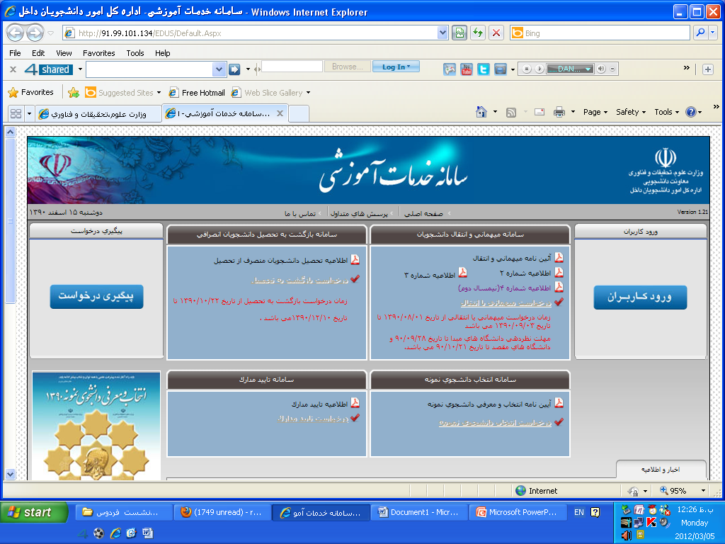
سامانه خدمات آموزشی طراحی شده توسط اداره کل امور دانشجویان داخل برنامه ای است در جهت رسیدن به اهداف تکریم ارباب رجوع که در آن متقاضیان میهمانی و انتقال درخواست خود را ثبت می نمایند و دانشگاه ها و موسسات مبدا و مقصد نظر خود را از طریق همین سامانه اعلام می نمایند.

Slide 13
در ادامه به راهنمای بررسی فرایند چگونگی اعلام نظر توسط دانشگاه مبدا و پس از آن چگونگي اعلام نظر توسط دانشگاه مقصد می پردازیم.

Slide 14
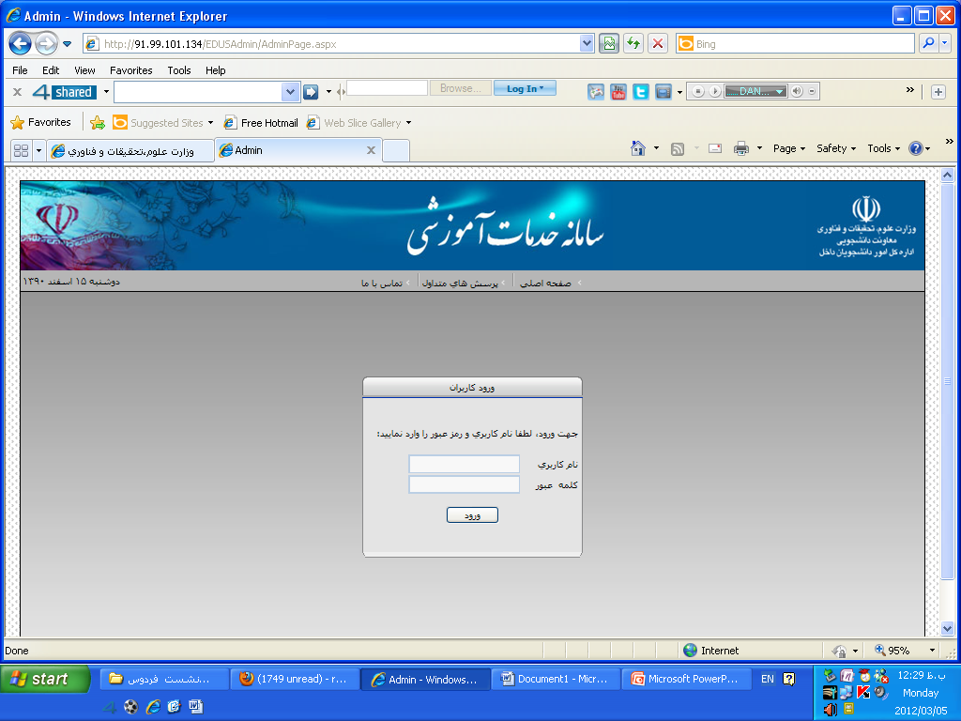
کارشناس مربوطه بایستی در سامانه خدمات آموزشی در قسمت ورود کاربران با نام کاربری و رمز عبوری که قبلاً از این اداره کل ارائه شده است وارد سیستم می شود.
* بهتر است در هنگام کارکردن با سامانه از مرورگر IE استفاده شود.

Slide 15
فرايند اعلام نظر دانشگاه مبدا
لیست درخواست های خروج از دانشگاه ( دانشگاه به عنوان مبدا)

Slide 16
با استفاده از قسمت به عنوان مبدا مي توان درخواست هاي خروج را مشاهده كرد.
با استفاده از قسمت جستجو مي توان درخواست های خاصی جستجو كرد. مثل: درخواست هايی كه دروضعيت های خاصی مثل موافقت موقت مبدا، موافقت نهايی مبدا، موافقت مقصد مي باشند. درخواست هايی كه در يك بازه زمانی خاصی توسط مبدا بررسی شده اند.

Slide 17
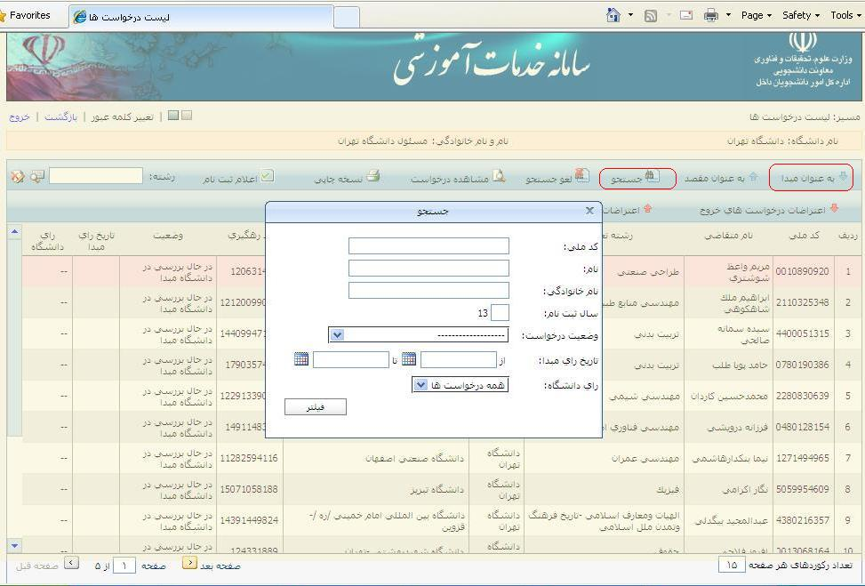

Slide 18
براي مشاهده يا بررسي درخواست مورد نظر روي آن كليك مي كنيم تا به صورت انتخاب شده در بيايد (رنگ رديف درخوست صورتي شود) بعد روي آن دوبار كليك مي كنيم يا مشاهده درخواست را كليك مي كنيم.
در اين تصوير دانشگاه تهران به عنوان دانشگاه مبدا در نظر گرفته شده. درخواست خانم مريم واعظ كه دانشگاه هنر اصفهان را به عنوان دانشگاه مقصد انتخاب كرده اند مورد بررسي قرار مي گيرد.

Slide 19
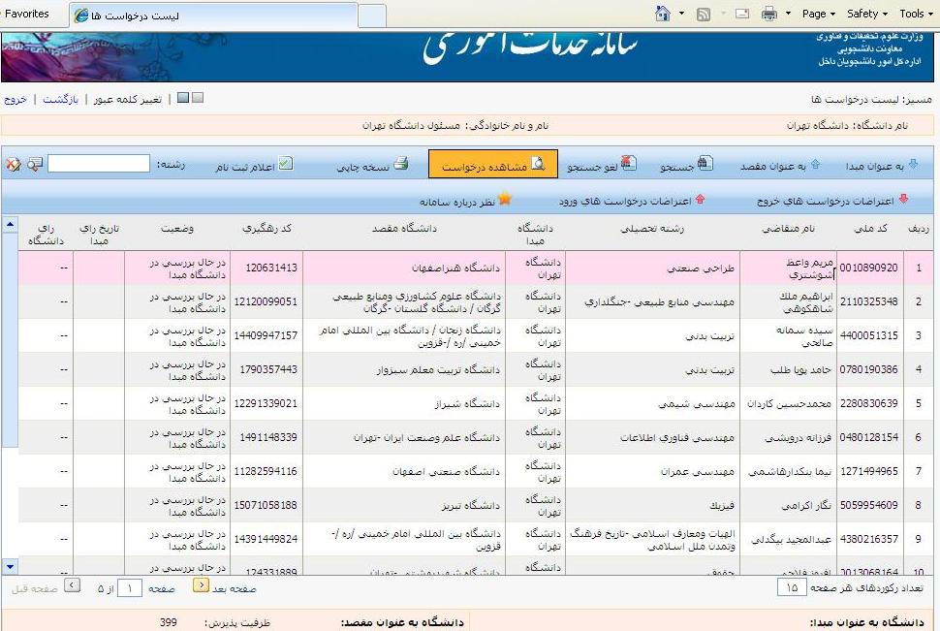

Slide 20
درخواست مورد نظر به صورت تصوير زير نمايش داده ميشود.
نكته : در صورتی كه در ليست درخواست ها با استفاده از جستجو يا صفحه بندي اين درخواست را يافتيد و مي خواهيد در ليست همچنان درخواست های صفحه ی مورد نظر يا درخواست های جستجو شده را نمايش دهد از دكمه ی back مرورگر استفاده نكنيد، می توانيد با استفاده از لينك بالای صفحه ی درخواست كه مسير كنونی شما را نشان مي دهد به ليست درخواست ها بازگرديد.

Slide 21
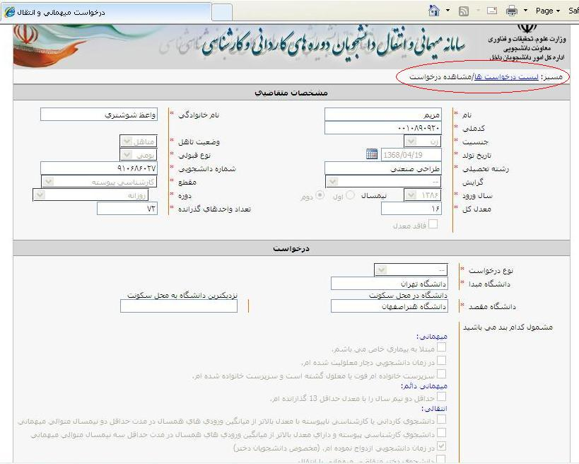
v

Slide 22
در انتهاي درخواست كادر اظهار نظر دانشگاه ها نمايش داده مي شود. در اين كادر دانشگاه مبدا مي تواند نظر خود را راجع به درخواست اظهار كند. در صورتي كه درخواست مورد موافقت قرار نگيرد اين مخالفت به دانشجو اعلام مي شود. و دانشجو مي تواند درخواست تجديد نظر به دانشگاه خود ارسال كند.
در صورت موافقت، دانشگاه مبدا بايد ليست ريز نمرات دانشجو را به صورت فايل اكسل يا پي دي اف آماده كند و به درخواست پيوست كند و همينطور معدل مورد تاييد را اعلام كند، در غير اين صورت درخواست به دست دانشگاه مقصد نخواهد رسيد.
نکته: دانشجویانی که در حال گذراندن نیمسال اول می باشند و معدل ندارند دانشگاه می تواند فایل انتخاب واحد فرد را پیوست نماید.

Slide 23
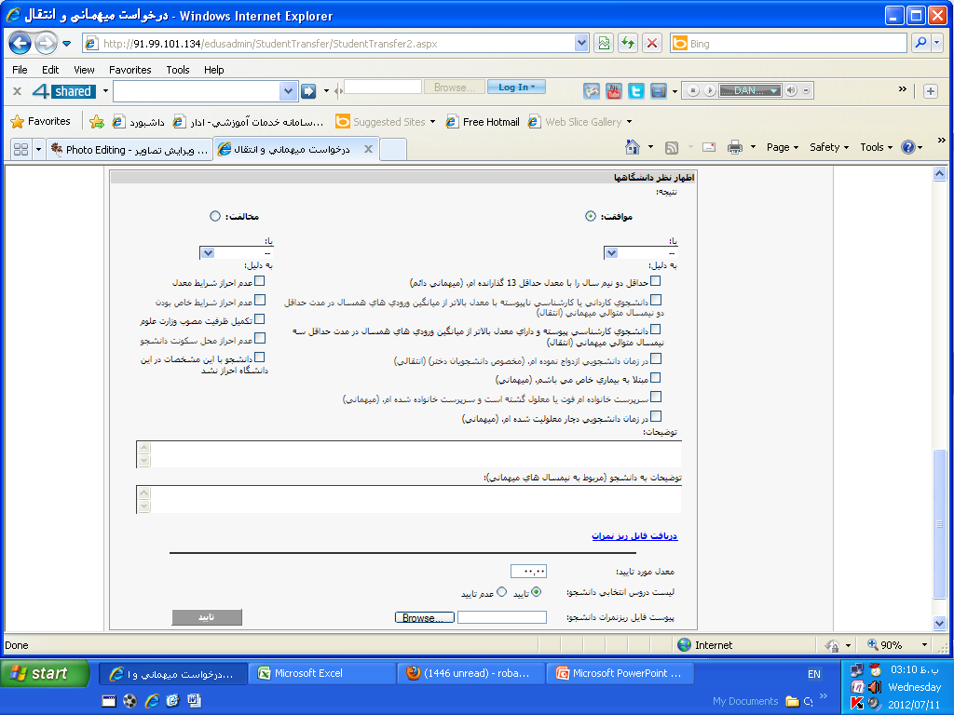

Slide 24
در كادر صورتي رنگ پايين ليست درخواست ها تعداد درخواست هاي ورود و خروج و تعداد موافقت ها و مخالفت ها نمايش داده مي شود. همچنين مي توان مشخصات اين درخواست ها را در صورت نياز چاپ كرد.

Slide 25
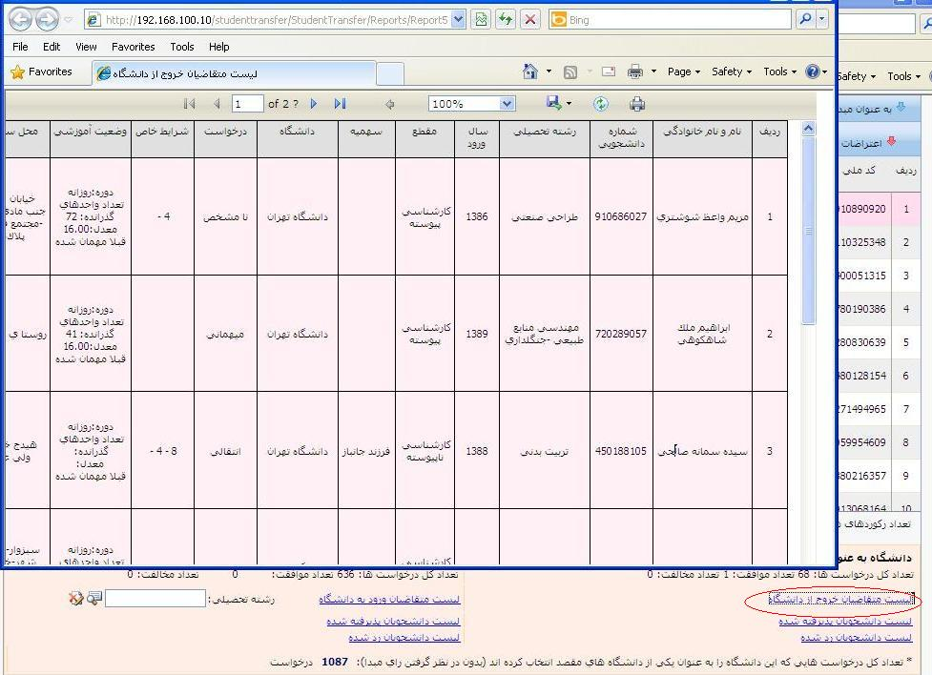

Slide 26
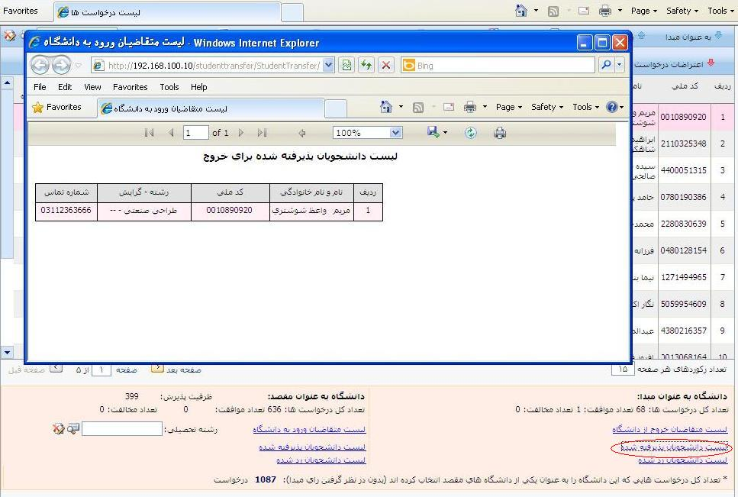

Slide 27
دانشگاه به عنوان مقصد
ليست درخواست هاي ورود به دانشگاه (دانشگاه به عنوان مقصد)

Slide 28
با كليك روي دكمه ي (به عنوان مقصد) ليست درخواست هايي كه دانشگاه را به عنوان يكي از مقصد هاي خود انتخاب كرده اند و توسط دانشگاه مبدا خود به تاييد نهايي رسيده اند نمايش داده مي شود.
در تصوير زير درخواست هاي ورود به دانشگاه هنر اصفهان نمايش داده مي شود.

Slide 29
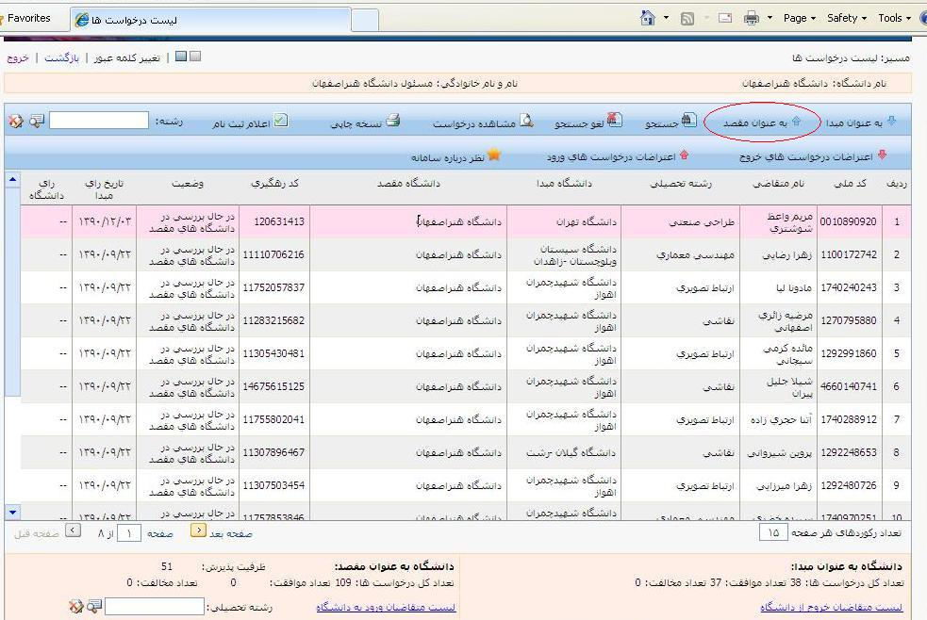

Slide 30
دانشگاه هنر اصفهان مي تواند درخواست خانم مريم واعظ را مشاهده كند. چون اين دانشگاه به عنوان دانشگاه مقصد انتخاب شده و دانشگاه مبدا (دانشگاه تهران) با اين درخواست موافقت كرده (تاييد نهايي).

Slide 31
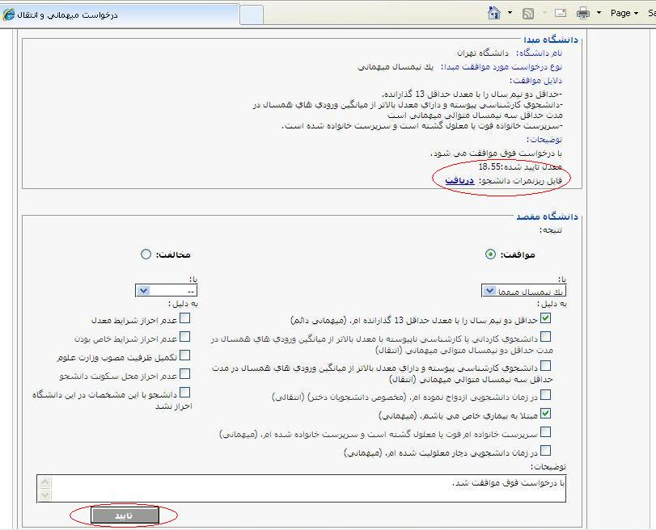

Slide 32
در آخر صفحه ي درخواست، كادر مربوط به نظر دهي دانشگاه مقصد قابل مشاهده مي باشد. كه ابتدا نظر دانشگاه مبدا و دلايل موافقت، معدل مورد تاييد و لينك دريافت ريز نمرات دانشجو كه توسط دانشگاه مبدا پيوست شده را نمايش مي هد و در قسمت بعد دانشگاه مقصد مي تواند نظر خود را اعلام كند.
بعد از اعلام موافقت يا مخالفت دانشگاه مقصد، دانشگاه مبدا مي تواند نتيجه را مشاهده كند. تا قبل از نظر دهي دانشگاه هاي مقصد دانشگاه مبدا مي تواند نظر خود را اصلاح كند. در صورتي كه حداقل يكي از دانشگاه هاي مقصد روي درخواست اعلام نظر كرد دانشگاه مبدا نمي تواند نظر موافقت خود را اصلاح كند.

Slide 33
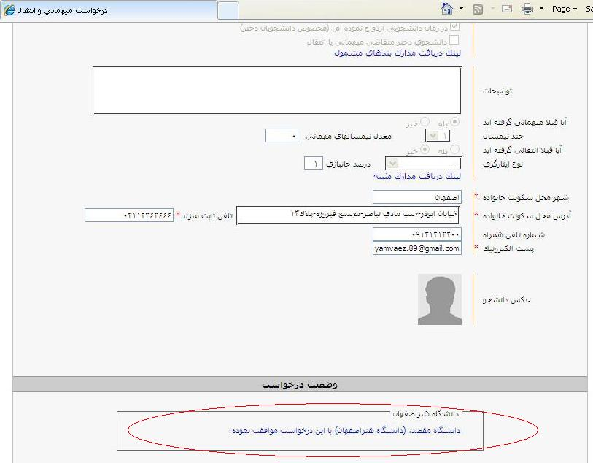

Slide 34
دانشگاه مقصد نيز مي تواند تعداد درخواست ها و تعداد موافقت ها و مخالفت هاي خود را ببيند و در صورت نياز چاپ نمايد.

Slide 35
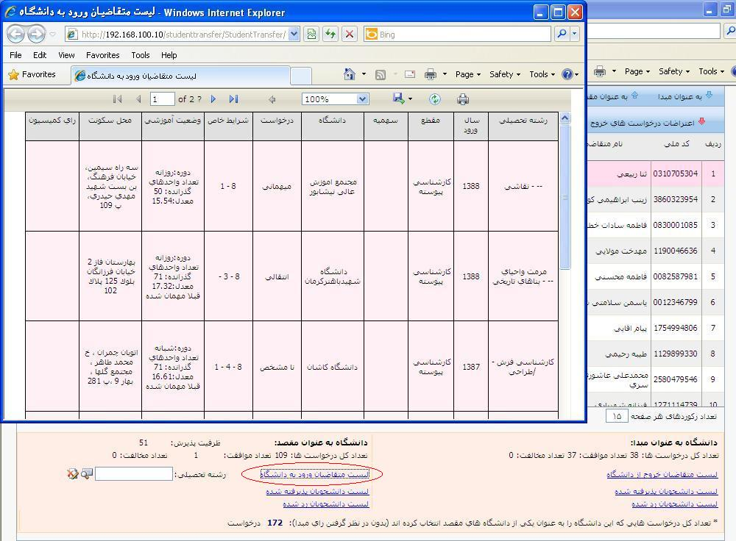

Slide 36
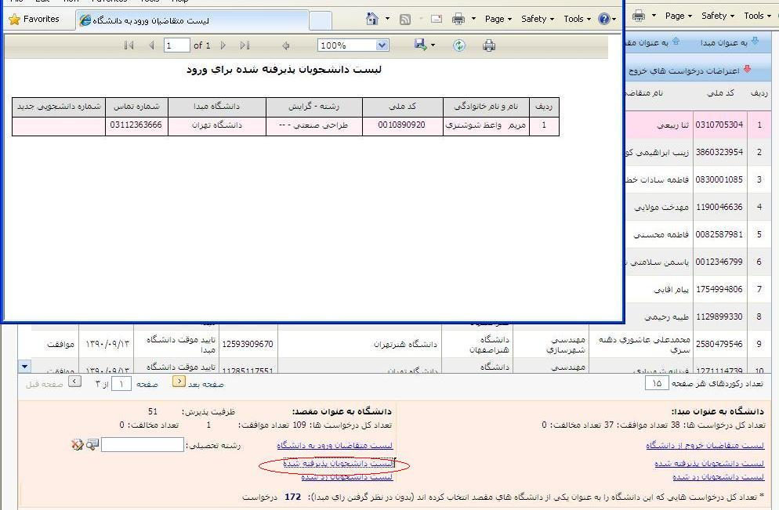

Slide 37
اعلام ثبت نام توسط دانشگاه مقصد.
بعد از موافقت دانشگاه مقصد، اگر دانشجو به دانشگاه مراجعه كرد و ثبت نام شد، دانشگاه مي تواند اعلام ثبت نام نمايد.
با انتخاب درخواست مورد نظر و فشردن كليد (اعلام ثبت نام) كادري باز مي شود كه مشخصات دانشجو را نمايش مي دهد و كارشناس با وارد كردن شماره دانشجويي جديد دانشجو و تاريخ ثبت نام اين مرحله را نيز به اتمام برساند.

Slide 38
